Slide 1

國中數理部
Pumpkin Garden Language School

Slide 2
第一屆 升高中榜單
基測總分破400分
彭 韡 (三民國中)
王先宸 (光武國中)

Slide 3
平均分數：88.7分
【班排前三名】
荊姿芸 (光華國中)
李俊諺 (培英國中)
林佳樺 (培英國中)
葉亭葦 (竹光國中)

Slide 4
全球數學競試-澳洲AMC
澳洲AMC
競試
Certificate of Distinction
【D優等獎】
達全球2％~15％
Certificate of Credit
【C優良獎】
達全球15％~50％
王亭方(國小高年級組)
蔣毓庭(國小高年級組)
陳亮凝
(六年級跨考中學初級組)
倪佳謙
(六年級跨考中學初級組)
林宛萱(中學初級組)
鄭薏軒(中學初級組)
王景平(國小高年級組)
何國瑋(國小高年級組)

Slide 5
全國數學競試-康軒卓越盃
康軒卓越盃
全國特優
達各組成績前 10%
倪佳謙(六年級)
蔡佩珈(三年級)
全國優勝
達各組成績前 30%
全國優等
達各組成績前 50%
吳文玎(六年級) 蔣毓庭(五年級)吳旻軒(五年級) 鄭巧安(三年級) 林宸瑋(二年級)郭昱成(二年級)林欣樺(二年級)
徐嘉祥(六年級)
陳志雄(五年級)

Slide 6
【國小數學頂資課程內容】
學校課程
邏輯課程
活用課程
競賽訓練
(1)學校課程：每一學年教授當年課程以及超前學校進度課程。
(2)邏輯課程：使用教具引導學生建立邏輯。
(3)活用課程：數學結合智力教學法，教授一題多解活用變化題。
(4)競賽訓練：國外競賽題訓練，目前以日本、美國、澳洲等國家題目為訓練主軸，定期鼓勵孩子參與校外競賽。

Slide 7
【國小數學頂資授課方式】
綜合版授課
針對綜合版課程授課，希望孩子能夠多接觸各版本所學的不同單元內容。
重點式
學習法
直接切入重點主題，加強孩子觀念的建立。
課堂練習
作業訂正
針對每次的段考，課堂上給予加強訓練，針對學校的段考題型做演練及猜題。
段考前複習
數學除了觀念理解之外，反覆練習是必勝條件；每堂課後都有回家作業，課堂作業訂正。

Slide 8
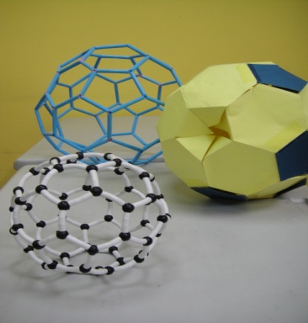
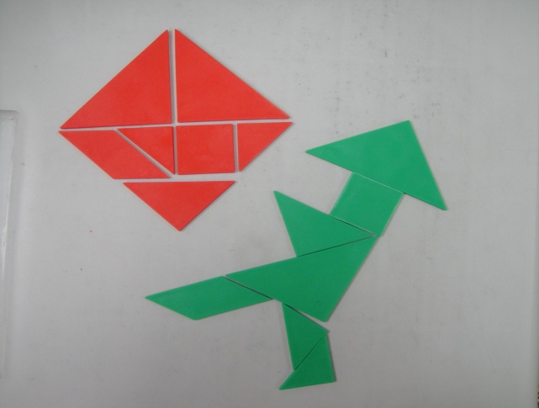
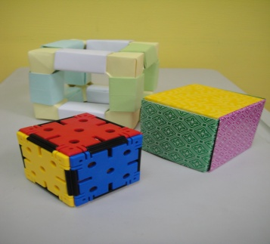
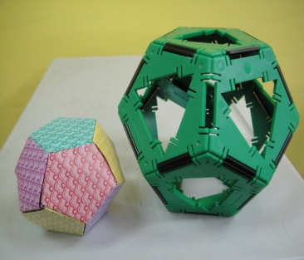
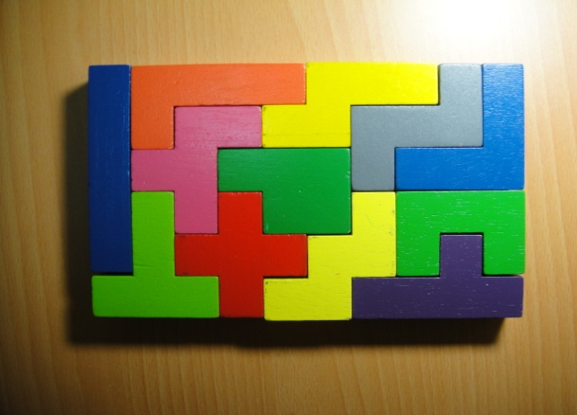
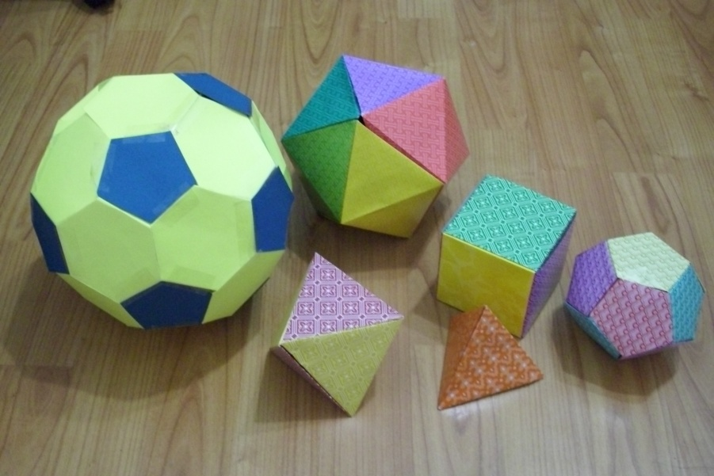
【國一數學先修課程】
授課
對象
升國中一年級之學生。
授課時間
每年5~6月開課。
授課理念
授課內容
邏輯推演能力訓練：多米諾推理、尤拉圈思考等。
透過實物操作將能力拓展至抽像思考。
升國小六年級之學生。 (對數學有興趣，欲先修國一課程者)
幾何空間概念建構：柏拉圖立體、奈米巴克球等。
以遊戲的方式將孩子引導進數學世界。

Slide 9
【小學資優實驗班暨國中生物先修班】
口腔皮膜細胞DNA萃取裝瓶
口腔皮膜細胞DNA萃取
火龍果DNA粗萃取
魚類解剖
對象：
小五以上
對自然科學有興趣
欲報考國中資優班的學生
課程大綱：
2012.1~2012.11
自然科資優課程及實驗
2012.12~2013.2
資優班考試衝刺課程
2012.3~2012.7
國中生物課程先修

Slide 10
【國中數理課程】
使用綜合版本授課 學習不受限
打破版本限制，將各版本重點一網打盡！
自編教材 延伸學習內容
讓您的孩子不僅鞏固校內學習，更與世界接軌！
堅持品質 小班級授課
為鞏固教學品質，堅持小班級授課，讓孩子受到100%的呵護！
授課老師 親自輔導
提供友善學習環境

Slide 11
如何協助學習低落的孩子？
紀錄
作業表現 、 週考紀錄
輔導
加強輔導、家教協助
客製化讀書計畫
觀察
親師溝通
持續記錄
小考檢討 、 段考訂正
診斷
能力不足？ 動機不強？
行為不良？ 作息不對？

